Slide 1
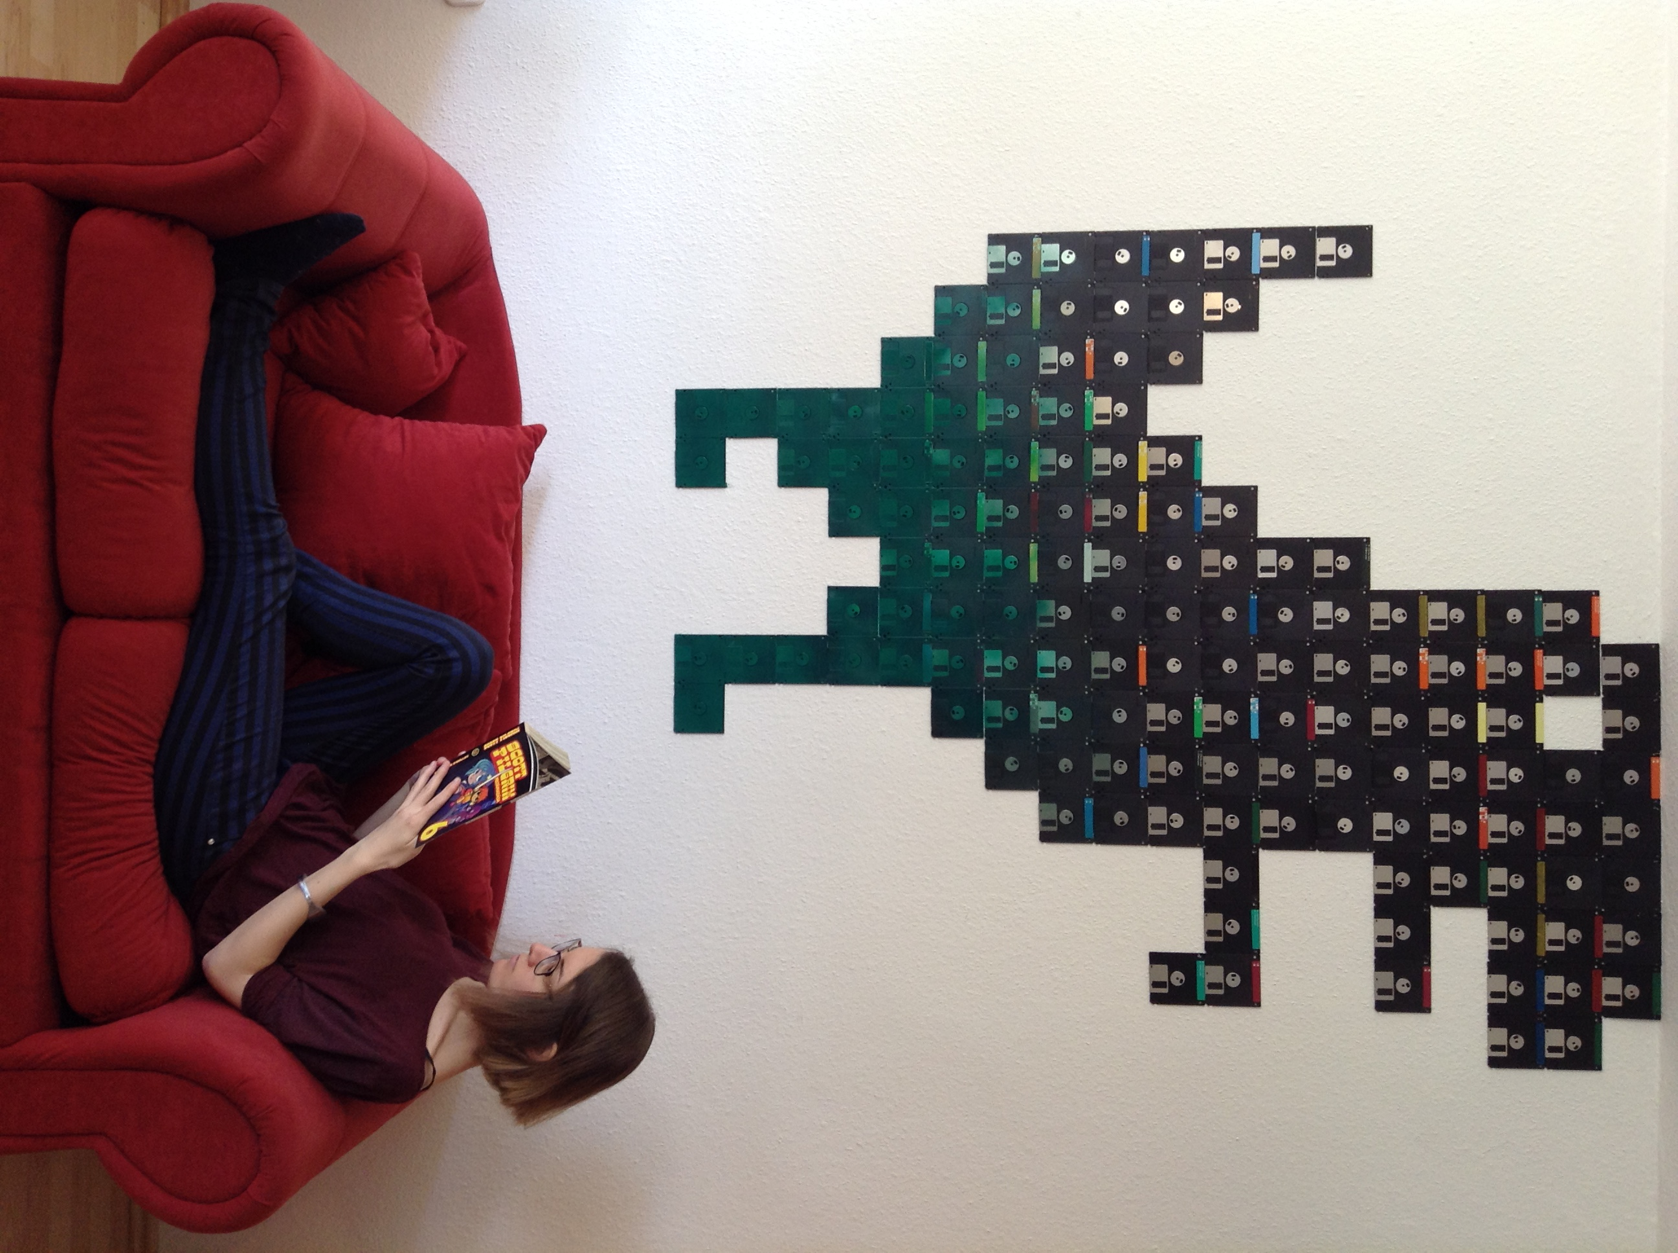


Szólánc
Készítette: Horváth Ditta, Ruszka Dorottya, Zsigmond Réka
eSZF 1A1/ 1.csoport
Programozási alapismeretek

Slide 2
Tartalomjegyzék
Cél és követelmények (3. oldal)
Platform és verzió (4. oldal)
Tervezés lépései (5. oldal)
Forráskód elemzés (6-22. oldal)
Felhasznált metódusok és osztályok (23. oldal)
Felhasznált adatszerkezetek (24. oldal)
Képernyőképek (25-26. oldal)
Fejlesztési javaslatok (27. oldal)
Források (28. oldal)
Prezentációs videó link (29. oldal)

Slide 3
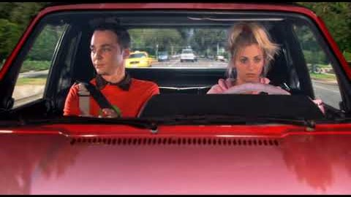
Cél és követelmények
A cél Sheldon szólánc játékának megvalósítása konzolos felületen OO szemlélettel, Java nyelven.
Bármilyen adatszerkezet (tömb, lista, halmaz) használható.
Lehet fix/beégetett/konstans kémiai elem adatokkal dolgozni, vagy extra: fájlból is be lehet olvasni.
Tetszőlegesen kombinálható bármelyik programozási tétel és algoritmus.

Slide 4
Platform és verzió
Platform: Windows 10
Programnyelv: Java 8
Játékverzió:
v1.0 objektumok használata nélkül,
v1.2 angol elemek használatával objektumorientáltan,
v1.3 magyar elemek használatával objektumorientáltan.

Slide 5
Tervezés lépései
Követelményfeltárás és analízis: A feladatkiírásból a pontos funkcióik és képességek meghatározása.
Tervezés: Bemenő és kimenő adatok típusának meghatározása, részfeladatokra osztás és algoritmusok kialakítása (adatok beolvasása fájlból, objektumok létrehozása/eltárolása, játékosok interakciója a programmal, objektumok közt keresés, ciklusba foglalás, eredmények összeszámlálása)
Implementálás: Kódolás, verziók összehasonlítása, szintaktikai és szemantikai hibák ellenőrzése, megjegyzések beszúrása
Tesztelés: Hibát generáló esetek keresése, apróbb megjelenítéssel kapcsolatos hibák javítása
Dokumentálás: Prezentáció készítés

Slide 6
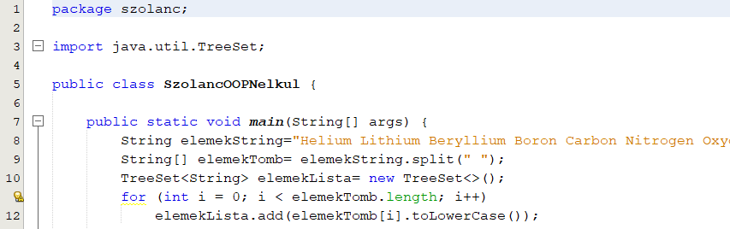
Forráskód elemzés – v1.0
Első megközelítésünkben nem hoztunk létre objektumokat, alapműveletekkel dolgoztunk
Angol nyelvű elemeket használtunk
Beégetve tartalmazta a kód az elemeket egy tömbben
Az adatok feldolgozhatósága végett az elemeket listákba rendszereztük

Slide 7
Forráskód elemzés – v1.0
Létrehozunk egy listát, amiben a jó kezdőbetűvel kezdődő elemeket tároljuk
Egy String-ben tároljuk a soron következő játékos választását
Egy int típusú változóban tároljuk melyik játékos következik

Slide 8

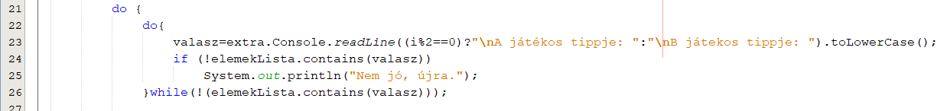

Forráskód elemzés– v1.0
Kiírjuk a választható elemek listáját
Bekérjük a játékos választását
"
Minden kör elején kiürítjük a kiírandó listánkat
Léptetjük a játékos "számlálót"
A választását kiszedjük a választható elemek közül,

Slide 9
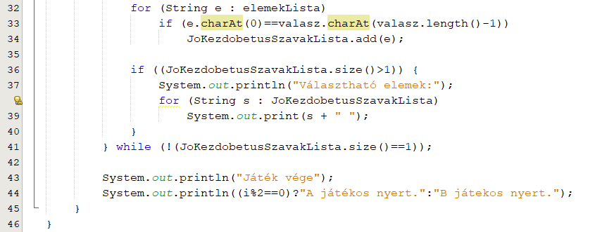
Forráskód elemzés– v1.0
Összegyűjtjük a jó kezdőbetűvel kezdődő szavakat
Ha még legalább kettő választási lehetőség van, akkor megy tovább a játék és kiírjuk a maradék választékot

Slide 10
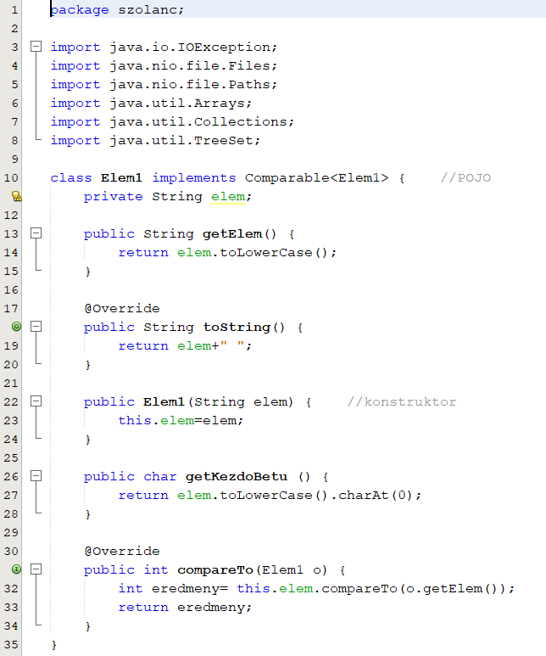
Forráskód elemzés – v1.2
Ebben a verzióban már OO megközelítést használtunk
A mögöttes mechanizmus hasonló a v1.0-hoz
Angol elemekkel dolgoztunk
Létrehoztuk a POJO-t, mely elemeket képes tárolni
Lekérdezhető az elemek neve és kezdőbetűje, valamint összehasonlíthatók

Slide 11
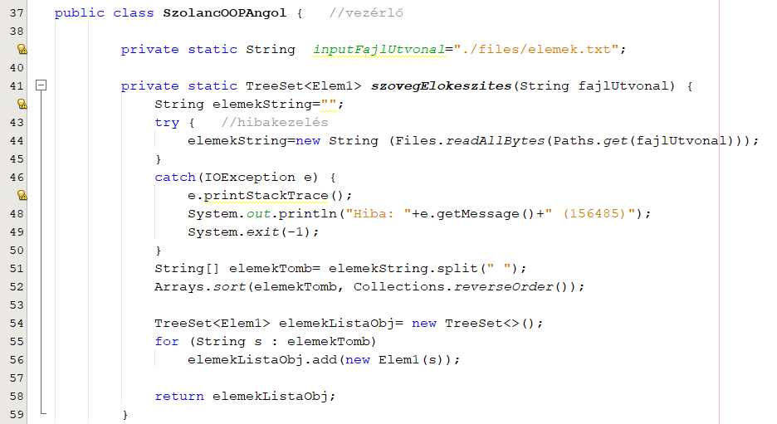
Forráskód elemzés – v1.2
Az elemeket fájlból olvassa be a program

Slide 12
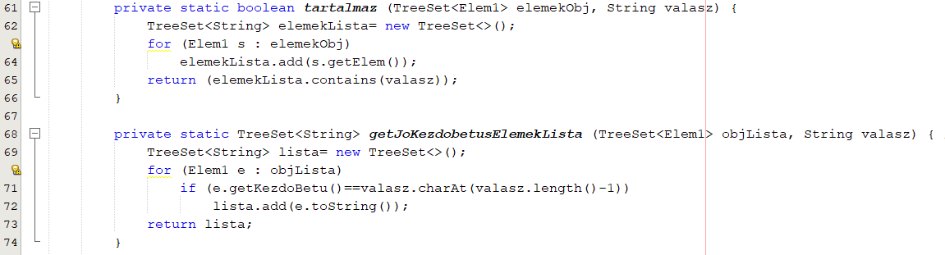
Forráskód elemzés – v1.2
Két speciális metódust fejlesztettünk:
1. Megnézzük, hogy egy objektumokat tartalmazó kollekcióban benne van-e adott nevű elem
2. Megkeressük a jó kezdőbetűvel kezdődő elemeket és kollekciót hozunk létre belőlük
11.

Slide 13
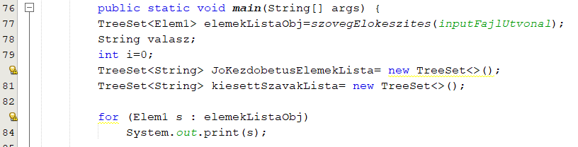
Forráskód elemzés – v1.2
Minden elemet objektumként eltárolunk egy TreeSet-ben
Eltároljuk majd a játékos "tippjét"
Számoljuk, melyik játékos jön - páros: A, pártalan: B
Gyűjtjük a kiesett szavakat, hogy visszajelezhessünk a játékosnak, ha már volt a tipp

Slide 14
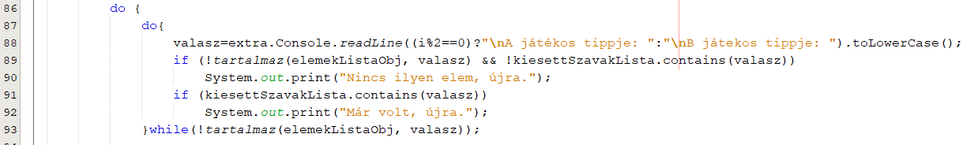
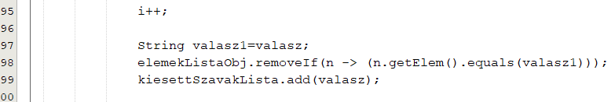
Forráskód elemzés – v1.2
Kérjük a megfelelő játékost, hogy válasszon tippet
Visszajelzünk neki mindaddig, amíg nem létező vagy már tippelt elemet ír
Léptetjük a játékos "számlálót"
Kiszedjük a játékos által választott elemet a választható elemek listájából
Összegyűjtjük a kiesett elemeket

Slide 15
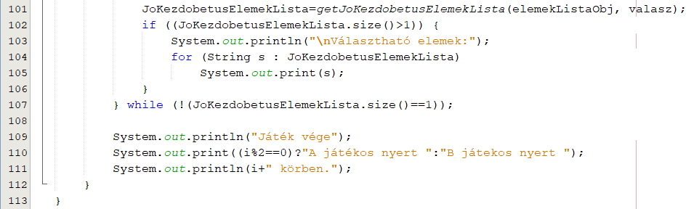
Forráskód elemzés – v1.2
Megkeressük a jó kezdőbetűvel kezdődő elemeket
Ha még legalább kettő választási lehetőség van, akkor megy tovább a játék és kiírjuk a maradék választékot
A játék végén kiírjuk az eredményt

Slide 16
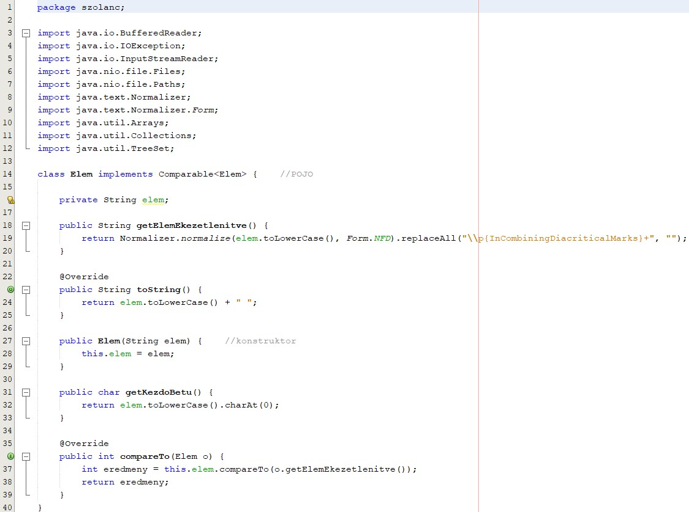
Forráskód elemzés – v1.3
Kijavítottuk a v1.2 hibáit, illetve továbbfejlesztettük újabb funkciókkal:
Magyar elemekkel dolgozik
Újabb játék lehetőségét is felkínálja
A POJO hasonló az előzőhöz, kicsit más képességekkel ---->

Slide 17
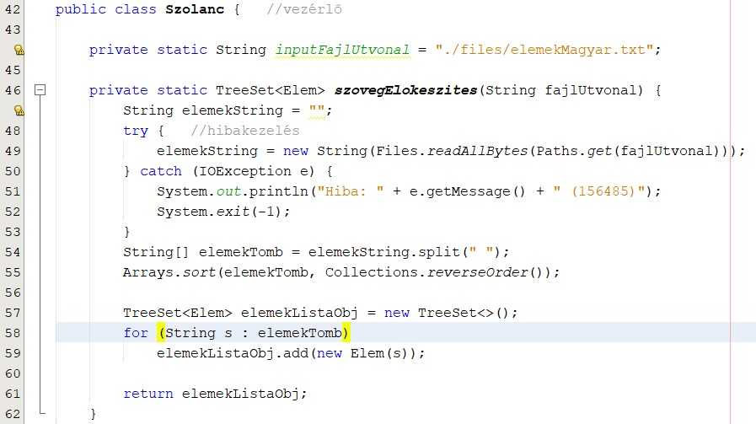
Forráskód elemzés – v1.3
A fájlból beolvasás ugyanaz, mint a v1.2 verzióban

Slide 18
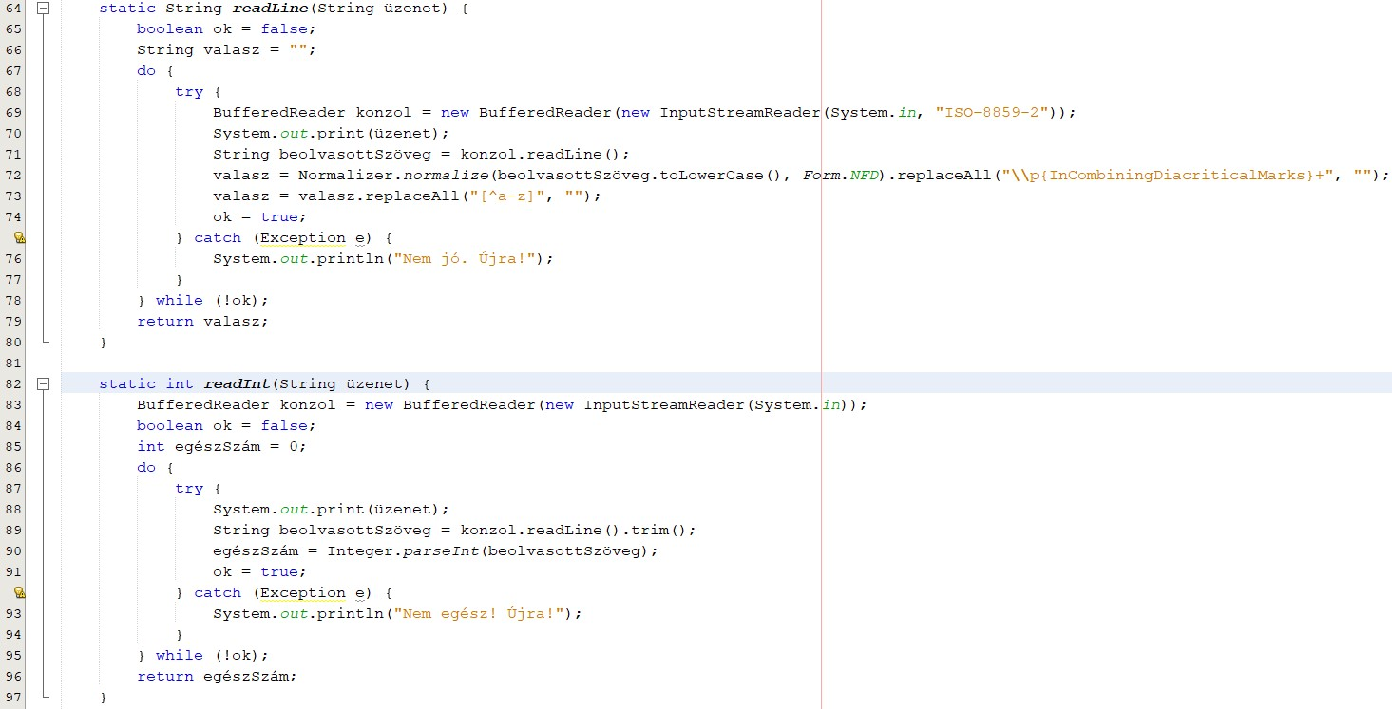
Forráskód elemzés – v1.3
Két új metódus a user input befogadására és validálására - az egyik String, a másik int típusú adat beolvasására

Slide 19
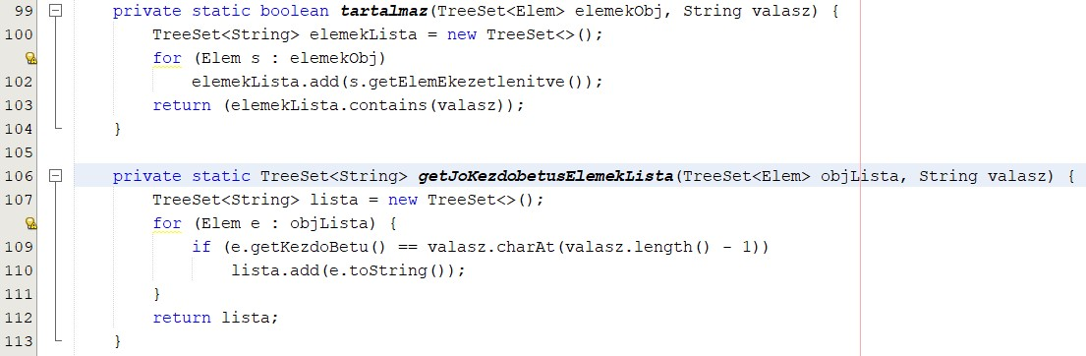
Forráskód elemzés – v1.3
A v1.2-ben is megtalálható metódusok:

Slide 20
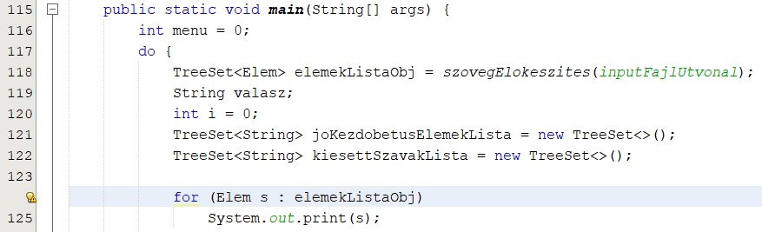
Eltérés v1.2-höz: egy do while ciklus foglalja magába a kódot - ez adja majd a menüszerkezetet
Forráskód elemzés – v1.3

Slide 21
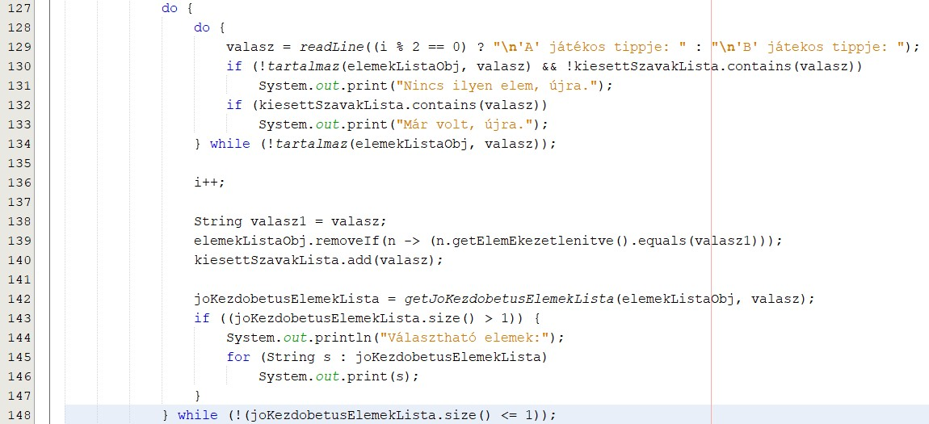
Forráskód elemzés – v1.3
A játék menete hasonló a v.1.2-höz:

Slide 22
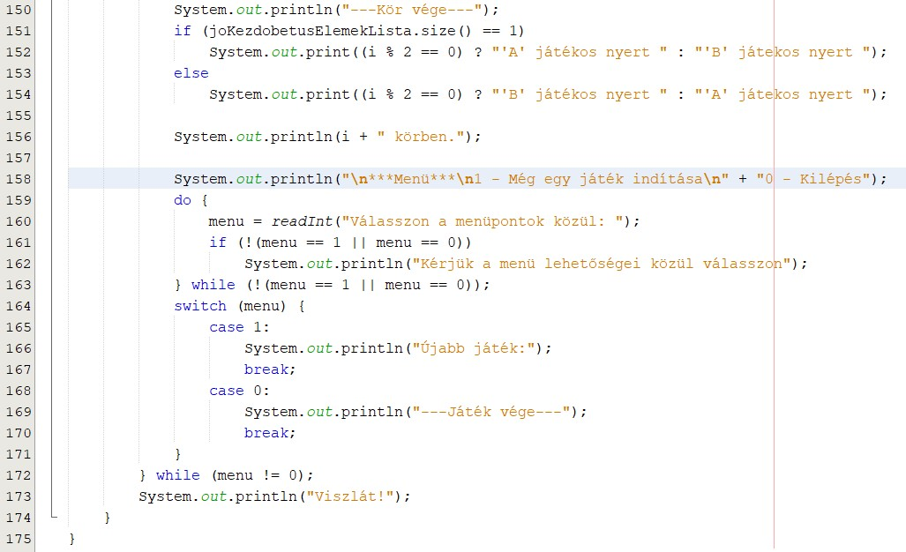
A nyertes eldöntési mechanizmusa javításra került Megjelent a lehetőség az újabb játékra
Forráskód elemzés – v1.3

Slide 23
Felhasznált metódusok
Előredefiniált metódusok:
main() metódus
print() és println() metódusok
Saját metódusok
szovegElokeszites()
readLine()
readInt()
tartalmaz()
getKezdobetuLista()

Slide 24
Felhasznált adatszerkezetek
Egyszerűek
int
boolean
Összetettek
String, String[]
Kollekciók
TreeSet<saját objektummal>, TreeSet<String>

Slide 25
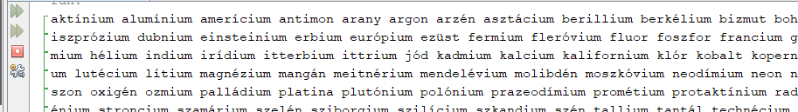
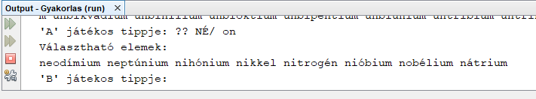
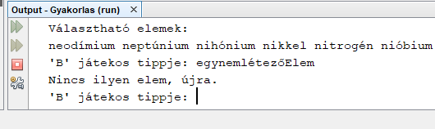
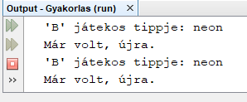
Képernyőképek
Játék kezdete:
Input validálás:
Nem jó a tipp: Már volt a tipp:

Slide 26
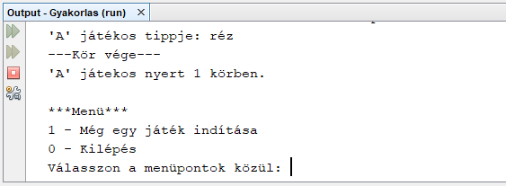
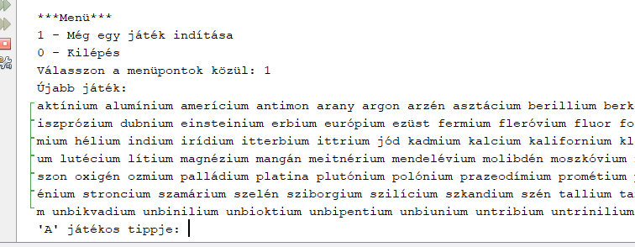
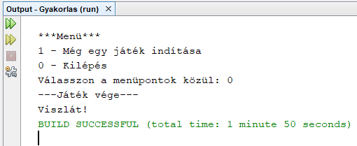
Képernyőképek
Kör vége, menü:
Újabb kör vagy játék vége:

Slide 27
Fejlesztési javaslatok
Grafikus felület létrehozása
Összesített pontszámok számolása
Más fájlból más elemekkel játszani, például: virágnevek, városok, stb..
Ezt akár a felhasználó döntésére bízni
Több játékos is játszhassa

Slide 28
Források
Kaczur Sándor: Programozás Java nyelven. Budapest, 2016.
https://it-tanfolyam.hu/dr-sheldon-cooper-szolanc-jateka/
https://www.youtube.com/watch?v=1bgFErwur9k&feature=youtu.be
https://hu.wikipedia.org/wiki/K%C3%A9miai_elemek_list%C3%A1ja
https://www.geeksforgeeks.org/character-stream-vs-byte-stream-java/
https://stackoverflow.com/questions/14918188/reading-text-file-with-utf-8-encoding-using-java
https://github.com/SanFranciscobolJottem/StreamsExample/blob/master/src/inandout/Reader.java
https://www.youtube.com/watch?v=rB9cTLtIchg&fbclid=IwAR10uY_cfjeYm4uzFGNphZq3cdCZzJyuShwOSb20o-DQlonzkh01E8jx6uw

Slide 29
Prezentációs videó linkje:
https://youtu.be/yH0rnDNG0OI

Slide 30
Szólánc
Készítette: Horváth Ditta, Ruszka Dorottya, Zsigmond Réka
eSZF 1A1/ 1.csoport
Programozási alapismeretek

